Slide 1

Asynchronous Programming

Slide 2
What is Asynchronous Programming?
비동기 처리는 웹 관련 프로그래밍에서 중요한 위상을 가지고 있습니다. 먼저 비동기란 순서 없이 이벤트가 발생할 수 있다는 것을 말합니다.
예시를 들자면 웹 사이트 로드 완료, 주기적인 이벤트 청취 등이 있고, 따라서 이들의 활용 가능성은 측정할 수가 없을 정도입니다.
하지만 이들을 동기적으로 구현하려 하면 이것을 처리하기 위한 자원 낭비가 심각해지고, 난해한 코드로 인해 생산성을 낮추는 요인이 됩니다.
따라서 이번에는 비동기 이벤트를 다루는 방법을 배워 보도록 하겠습니다.

Slide 3
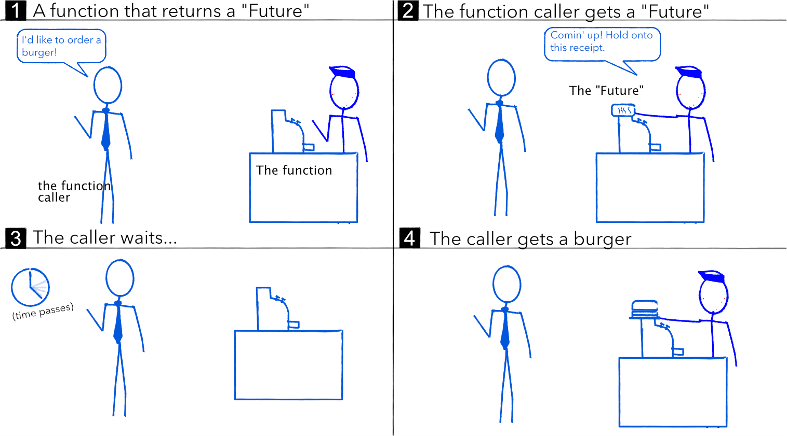
What is Future?
Future는 간단히 설명하자면 카페에서 주는 진동벨입니다.
주문을 했을 때 카페 직원이 진동벨을 줍니다. 이것이 Future를 받은 것입니다.
그 후 고객은 대기합니다. 이것은 await에 해당합니다.
진동벨이 울리면 고객은 상품을 받습니다. 이것이 data가 됩니다.

Slide 4
Future<T> & Stream<T>
Future와 Stream은 비동기 처리에서 가장 중요한 자리에 있는 클래스들입니다. 이 둘은 generic 클래스이기 때문에 인자 클래스를 넣어 주셔야 합니다. 그렇게 인자 클래스를 받은 Future/Stream은 해당하는 타입의 data를 넘겨주게 됩니다.
Future<String> → String을 1번 넘겨줌
Stream<String> → String을 수량 제한 없이 넘겨줌
Future와 Stream의 차이점은 data를 넘겨 주는 것이 1회성이냐 여러 번이냐의 차이입니다. Future는 data를 1회 넘겨주고 Stream은 data를 여러 번 넘겨줄 수 있습니다.

Slide 5
async, async*, yield, yield*, sync*, await
이 키워드를 주로 사용하게 되는데, 각각
async – 1회용 future입니다. Future를 반환합니다.
async* – 다회용 future입니다. Stream을 반환합니다.
yield – 1번 값을 반환합니다.
yield* – 옆에 있는 async 생성자에게서 future data를 받아옵니다.
sync* – 동기 용도입니다. Python의 generator와 비슷하며 Iterator를 반환합니다.

Slide 6
Let’s get started
이제 간단한 비동기 처리 앱을 만들어 봅시다.

